Slide 1

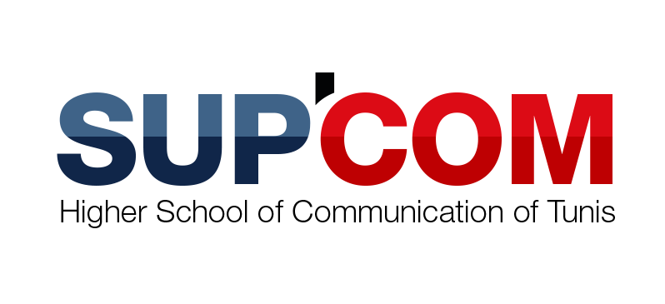
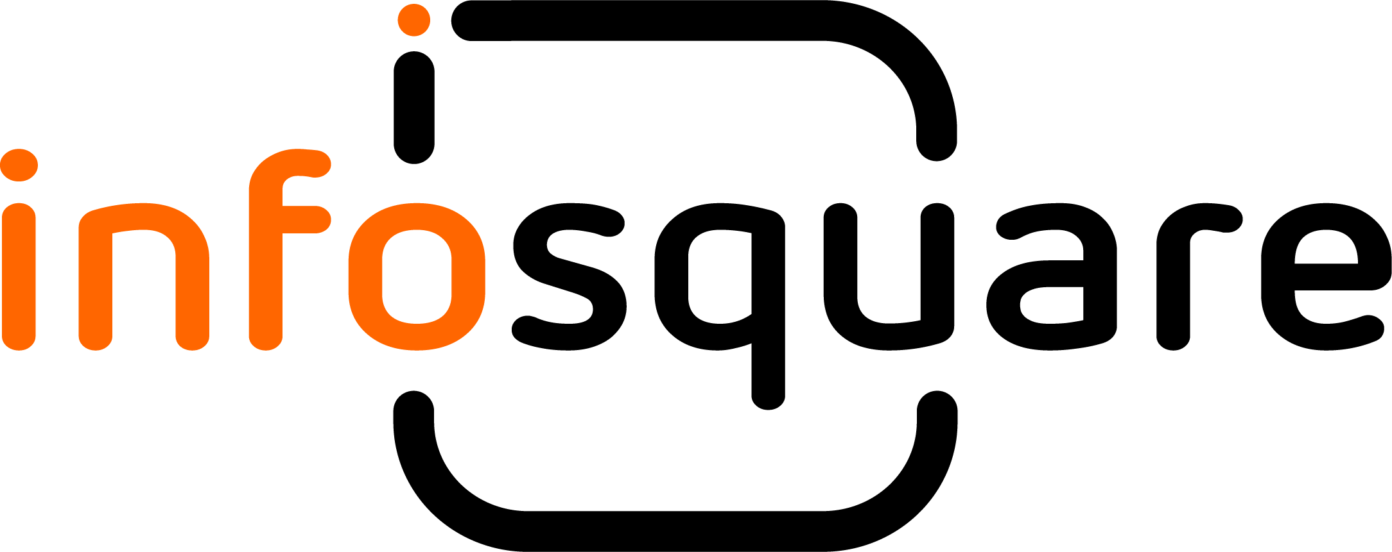
Projet de Fin d’Etude pour l’obtention du :
Diplôme national d’ingénieur en Télécommunications
Option : SNI
« DevOps - Enrichir et développer la chaine d’outillage et d’intégration continue »
Réalisé par:
Nour Ben Makhlouf
Encadré par:
M. Nizar Ellouze
Mme Houda Khedher
Année Universitaire 2020-2021

Slide 2
Plan
Introduction
Problématique
Solution
Réalisation
Conclusion
1
2
3
4
5
Conclusion
Perspectives
Organisme d’accueil
Contexte du projet
Problématique
Besoin
Solution proposée
Architecture de la solution
Conception UML
Développement continu
Intégration continue et déploiement continu
Surveillance continue
2

Slide 3
Introduction
Problématique
Solution
Réalisation
Conclusion
1
2
3
4
5
Solution proposée
Architecture de la solution
Conception UML
Développement continu
Intégration continue et déploiement continu
Surveillance continue
Conclusion
Perspectives
Organisme d’accueil
Contexte du projet
Problématique
Besoin
3

Slide 4



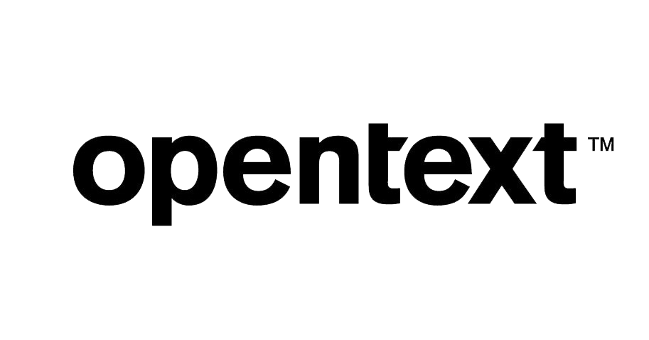

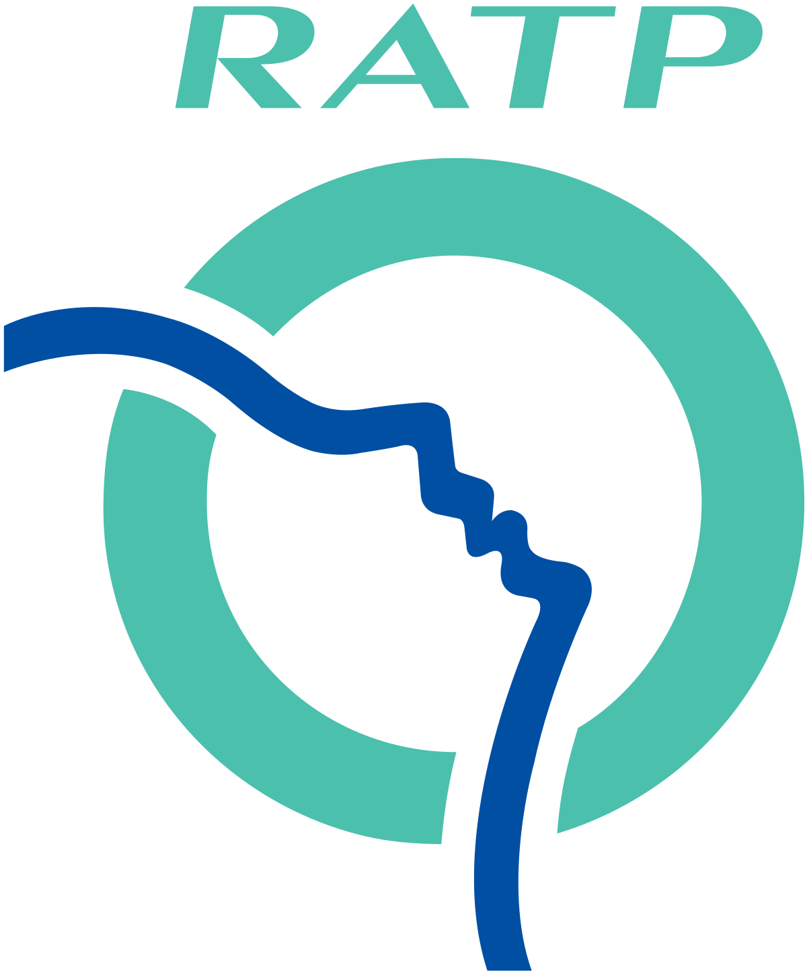
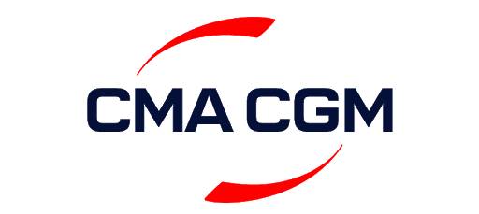


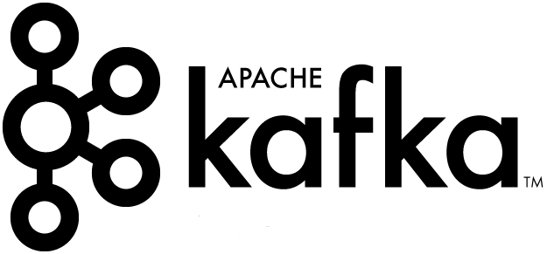

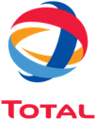


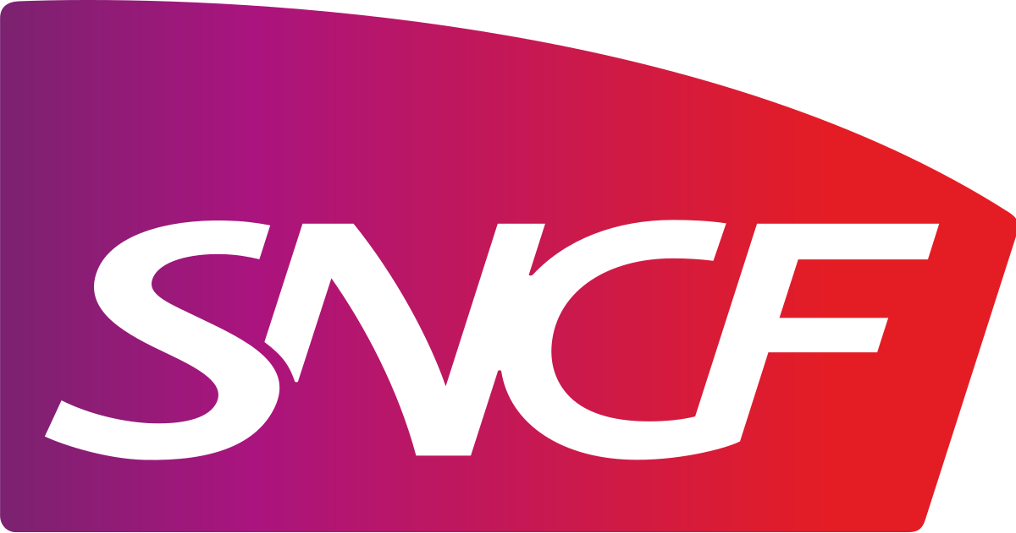
Introduction
Organisme d’accueil
Contexte du projet
Fondée en Bruxelles, 2014
Installée en Tunisie, 2018
Plus que 40 collaborateurs et experts
Implémentations : Bruxelles, Paris, Montréal, Tunisie
Domaine des activités : Transformation digitale, Consulting, Intégration des systèmes
Partenaires
Clients
4
Notes:
Ce projet est réalisé au sein de la société Infosquare fondée en Bruxelles en 2014 et installée en Tunisie en 2018. Cette société compte aujourd’hui plus que 40 consultants et experts réparties sur quatre pays qui sont Bruxelles, Paris, Montréal et Tunisie. Infosquare est spécialisé dans la Transformation digitale, Consulting, Intégration des systèmes
Pour réaliser des projets de haute qualité, Infosquare s’appuie sur un ensemble de partenaires stratégiques comme Opentext, nuxeo, kafka, IBM..
Parmi ses nombreux clients, on trouve RATP, cma-cgm, sncf, total et plusieurs autres ce qui explique le succès et l’évolution de cette entreprise en un temps optimal.

Slide 5
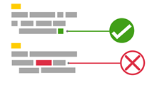
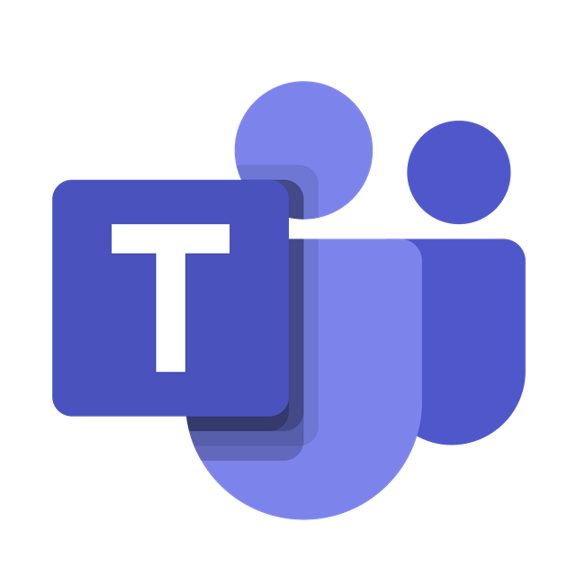
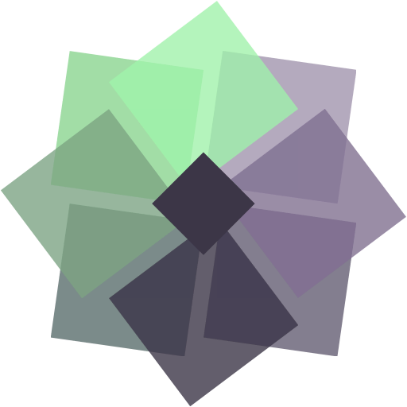

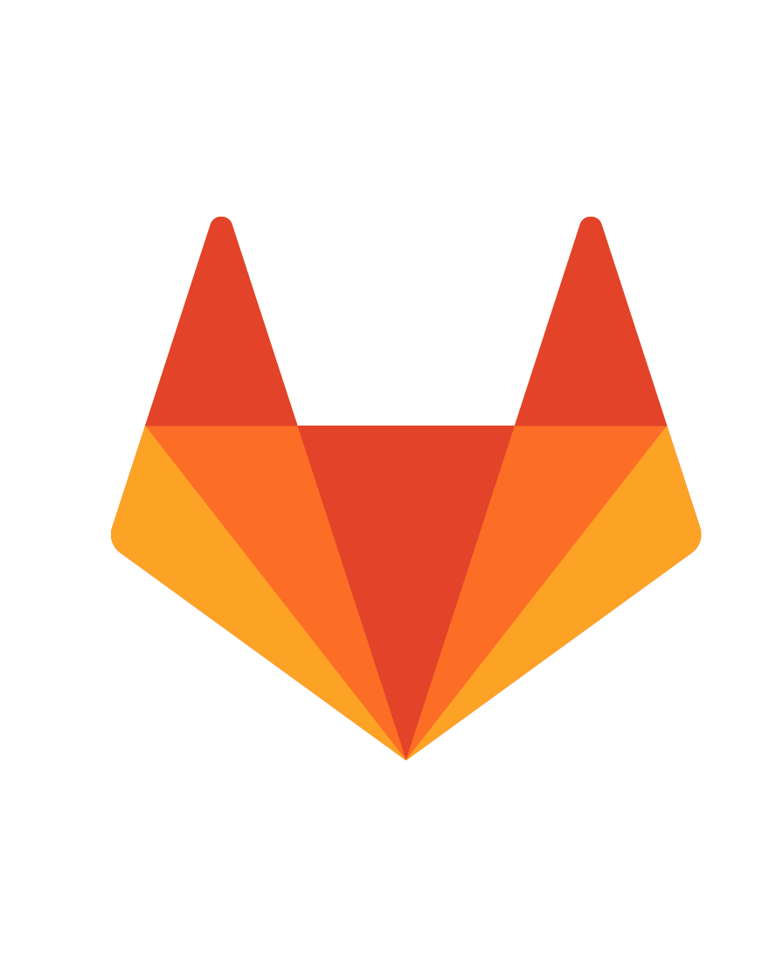

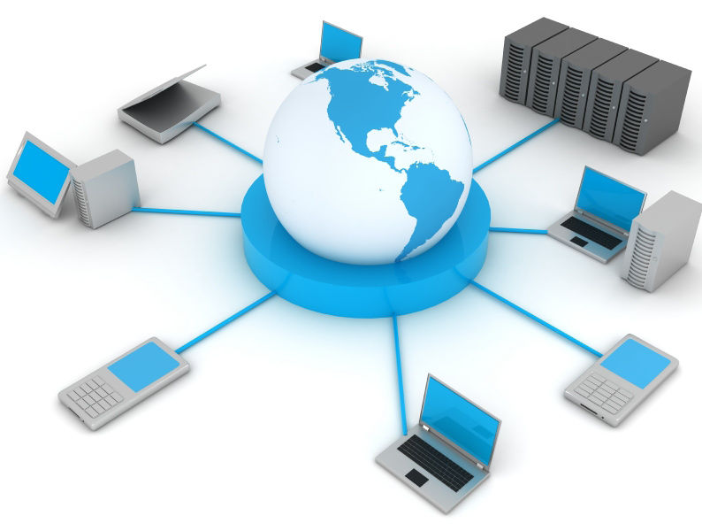
Introduction
Organisme d’accueil
Contexte du projet
Build et tests des applications exécutés manuellement
Plusieurs outils pour assurer la gestion des projets
Le déploiement des applications prend du temps
5
Notes:
Comme mentionné dans la première partie de la présentation, Infosquare est entrain d’évoluer. Cette évolution est traduite par l’augmentation de nombre de collaborateurs et de clients. Donc, il devient plus complexe de gérer l’ensemble des projets. Cette société utilise déjà de nombreux outils comme taïga pour la gestion du cycle de vie des projets, Microsoft teams pour la communication entre les membres de l’équipe et la planification des réunions, Odoo pour la gestion de l’entreprise et d’autres outils qui servent à assurer un bon déroulement des projets. d’autre part, ayant de nombreux de projets ce n’est pas évident d’exécuter le build et les tests des codes sources manuellement et aussi de faire la maintenance continuellement

Slide 6
Introduction
Problématique
Solution
Réalisation
Conclusion
1
2
3
4
5
Conclusion
Perspectives
Organisme d’accueil
Contexte du projet
Problématique
Besoin
Solution proposée
Architecture de la solution
Conception UML
Développement continu
Intégration continue et déploiement continu
Surveillance continue
6

Slide 7








Problématique
Problématique
Besoin
Absence de liaison entre les différents outils
  Faire communiquer les outils participants à la gestion des projets
Intégrer la notion l’automatisation des tâches
Dépendance humaine pour l’affectation du build et du test du code source
Trouver une méthode pour faciliter le déploiement des applications
Limitation des méthodes de déploiement des applications
  Mettre en place un mécanisme permettant la surveillance des technologies
Manque de technologies assurant la surveillance
    Perte de temps donc augmentation du temps de mise sur le marché
7
Notes:
Donc, on constate qu’il y a une absence de liaison entre les outils et les technologies employés, une dépendance humaine pour des tâches qui peuvent être automatisés qui sont le build et le test, et aussi une limitation des méthodes de déploiement des applications. Toute ces choses génèrent une perte de temps et par la suite une augmentation du temps de mise sur le marché.
Donc, on a besoin de :
Faire communiquer les outils participants à la gestion des projets
Intégrer la notion l’automatisation des tâches
Et trouver une méthode pour faciliter le déploiement des applications

Slide 8
Introduction
Problématique
Solution
Réalisation
Conclusion
1
2
3
4
5
Conclusion
Perspectives
Organisme d’accueil
Contexte du projet
Problématique
Besoin
Solution proposée
Architecture de la solution
Conception UML
Développement continu
Intégration continue et déploiement continu
Surveillance continue
8

Slide 9
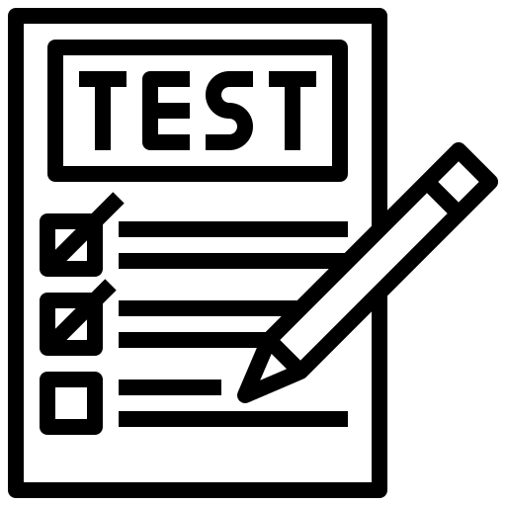

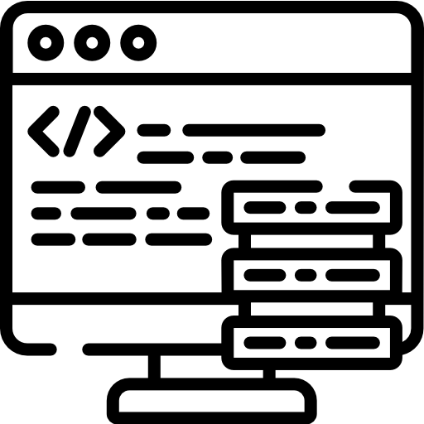

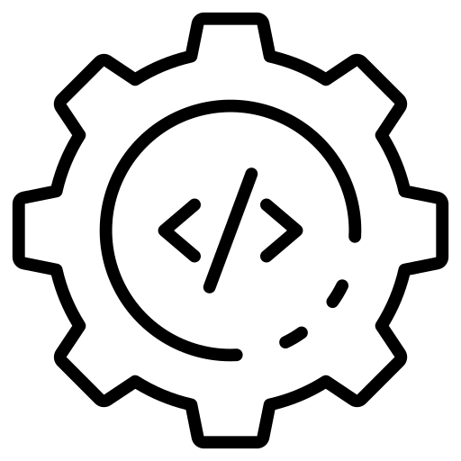



Solution
Solution proposée
Architecture de la solution
Conception UML
DevOps : un concept utilisé pour la gestion de cycle de vie des logiciels en assurant la fluidité de la collaboration entre les membres de l’équipe
Chaîne DevOps :
test
monitor
build
operate
code
deploy
plan
release
9
Notes:
La solution qui peut répondre aux besoins cités est le devpos, le devops est un concept utilisé pour la gestion de cycle de vie des logiciels en assurant la fluidité de la collaboration entre les membres de projet, comment le DevOps peut aider à répondre aux besoins de l’entreprise ? la chaine devops combine les phases de réalisation du projets et assure l’intégration continue et l’harmonie entre ces phases, les étapes de la chaine devops sont : la planification, le code, le build, le test, la release, le déploiement, l’opération et le moniroring, tout se faisant d’une manière continue,

Slide 10
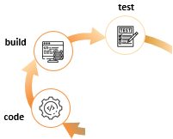
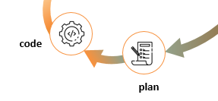


Solution
Solution proposée
Architecture de la solution
Conception UML
Développement continu
Cette pratique couvre les phases de planification et de codage
dans le cycle de vie DevOps
Intégration continue
Cette pratique couvre les phases de codage, de build et de test
Surveillance continue
Cette pratique couvre la phase de maintenance
Déploiement continu
Cette pratique couvre les phases de release et de déploiement
Tester les changements de code immédiatement et de façon automatisée
Identifier et résoudre rapidement les problèmes de code
Réduire le nombre de problèmes d'intégration
Fournir un environnement collaboratif
Favoriser la collaboration des équipes de Dev et Ops
Faciliter la planification des projets, la gestion du code source, la revue de code, la gestion de tests
Surveiller l’infrastructure de façon continue
Permettre à l'équipe de production et d'exploitation d'identifier les problèmes
Garantir une fiabilité accrue des systèmes
Extension de l’intégration continue
Mettre en production le code
Automatiser le déploiement
10
Notes:
Passons au pratiques devops à suivre dans notre solution, on commence par le développement continu. Cette pratique couvre les phases de planification et de codage dans le cycle de vie DevOps. Elle permet de Fournir un environnement collaboratif, de Favoriser la collaboration des équipes de Dev et Ops et de Faciliter la planification des projets, la gestion du code source, la revue de code, la gestion de tests
L’intégration continue est une pratique très importante et reconnue qui couvre les phases de codage, de build et de test. Cette pratique permet de Tester les changements de code immédiatement et de façon automatisée. Elle permet également d’Identifier et résoudre rapidement les problèmes de code et par la suite de Réduire le nombre de problèmes d'intégration
Le déploiement continue couvre les phases de release et de déploiement. Cette pratique présente une extension de l’ l’intégration continue. Elle permet de Mettre en production le code et d’Automatiser le déploiement
La dernière pratique suivie est la surveillance continue, elle couvre la phase de maintenance dans le cycle de vie DevOps. Grâce à cette pratique, on peut Surveiller l’infrastructure de façon continue, Permettre à l'équipe de production et d'exploitation d'identifier les problèmes et enfin Garantir une fiabilité accrue des systèmes

Slide 11
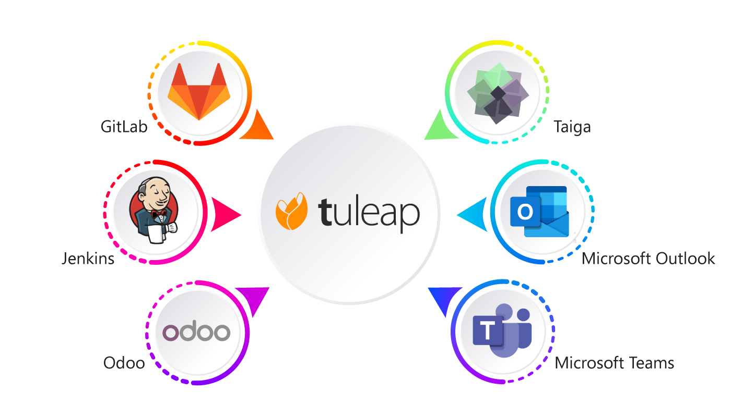
Solution
Solution proposée
Architecture de la solution
Conception UML
Migration vers Tuleap
Centralisation des outils dans l’ALM Tuleap
11
Notes:
Arrivons à l’architecture de la solution, afin de pratiquer le développement continu, nous faisons la migration vers Tuleap et la centralisation des outils par la réalisation des intégrations avec Tuleap

Slide 12

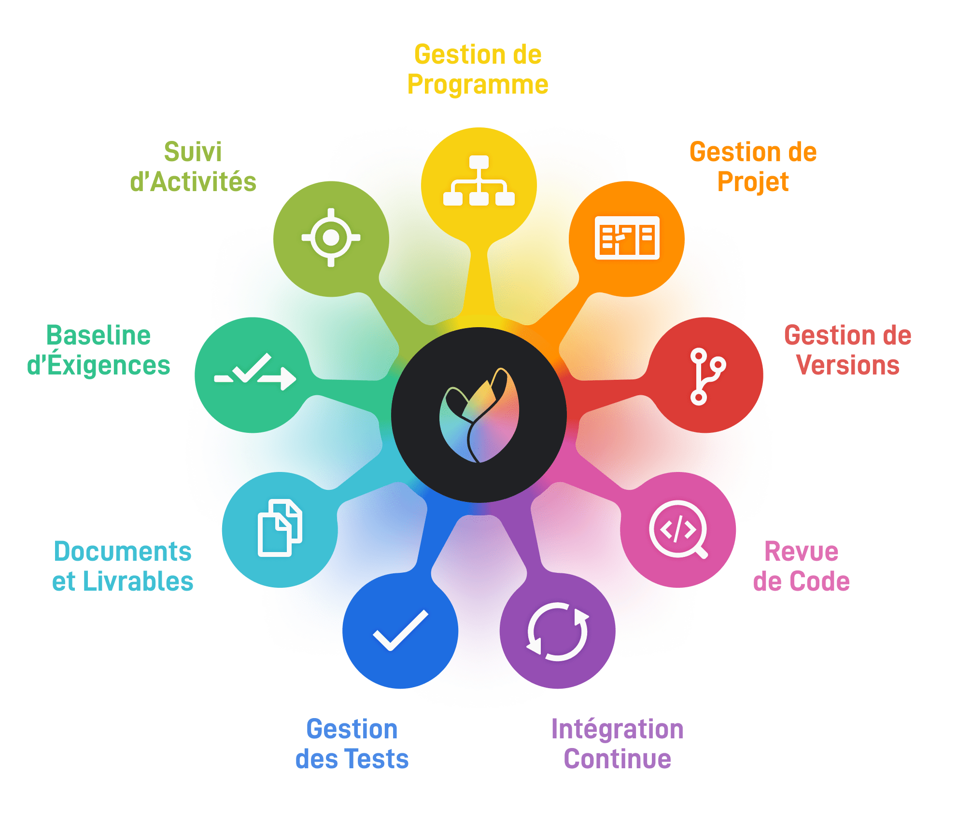
Solution
Solution proposée
Architecture de la solution
Conception UML
Qu’est ce que c’est Tuleap ?
Solution de gestion du cycle de vies des applications (ALM)
Un large éventail de fonctionnalités permettant aux équipes d'une entreprise de suivre la progression de l'application de sa conception à sa fin de vie
12
Notes:
Donc, qu’est ce que c’est tuleap? C'est une solution de gestion du cycle de vies des applications (ALM). Cet outil propose un large éventail de fonctionnalités permettant aux équipes d'une entreprise de suivre la progression de l'application de sa conception à sa fin de vie. Parmi les fonctionnalités offertes par tuleap, on trouve la gestion de projets, le suivi des activités, la gestions des tests, des versions et d’autres..

Slide 13

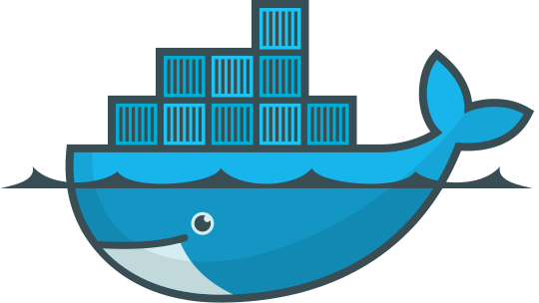
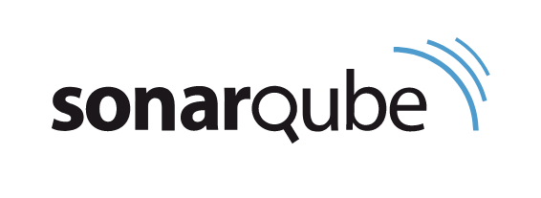
Solution
Solution proposée
Architecture de la solution
Conception UML
Mise en place d’une chaîne d’intégration continue/déploiement continu qui permet de :
Automatiser le build et le test du code source
Analyser la qualité de code en utilisant SonarQube
Automatiser le déploiement sur Docker
13
Notes:
Puis, la solution permet de mettre en place une chaine CI/CD qui permet de
Automatiser le build et le test du code source
Analyser la qualité de code en utilisant SonarQube
Automatiser le déploiement sur Docker

Slide 14
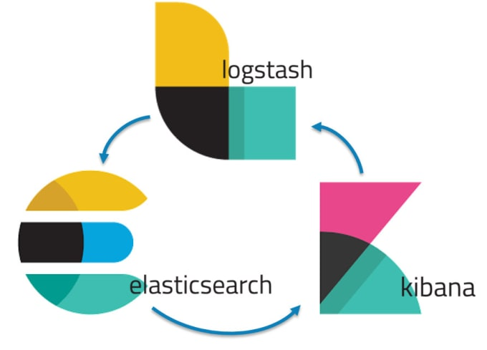
Solution
Solution proposée
Architecture de la solution
Conception UML
Réaliser un Dashboard qui permet la maintenance des conteneurs Docker par l’affichage de leur état
Comment ?
Elastic Stack: une solution complète d'analyse des gros volumes de données.
Logstash : Extraire les données (états des conteneurs)
Elasticsearch : Analyser les données
Kibana : Visualiser les données en temps réel
14
Notes:
Et la dernière étape consiste à réaliser un dashboard qui permet la maintenance des conteneurs Docker par l’affichage de leur état. Comment peut-on le faire ? L’elastic stack permet de répondre à ce besoin, c’est une solution complète qui fait l’analyse des gros volumes de données en se basant sur trois composants qui sont: logstash qui fait l’extraction des données qui sont dans notre cas les états des conteneurs, elasticsearch qui est un moteur de recherche faisant l’analyse des données et Kibana, l’outil de visualisation de données en temps réel qui offre des formes graphiques et des tableaux présentant ces données

Slide 15
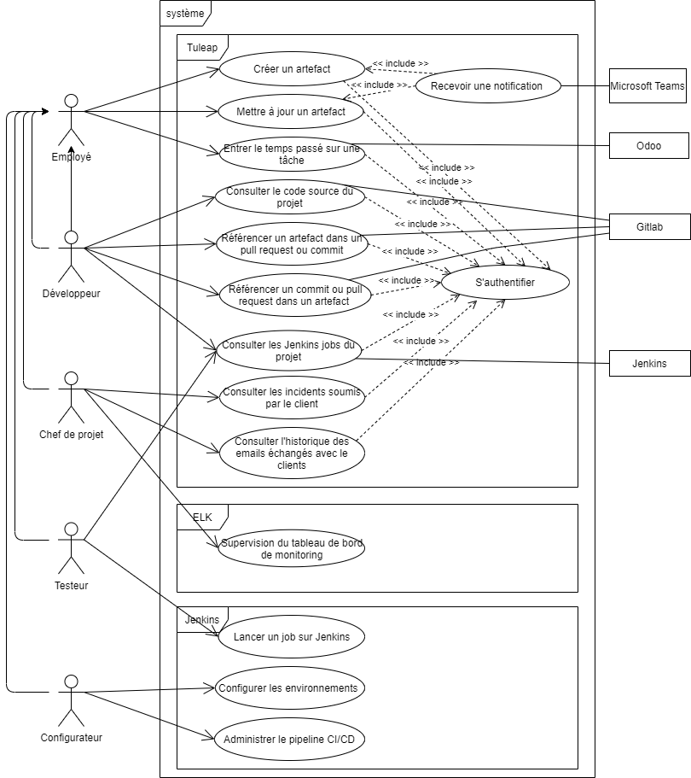
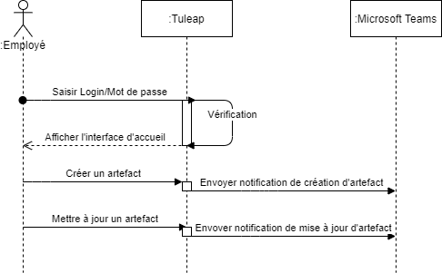
Solution
Solution proposée
Architecture de la solution
Conception UML
Diagramme de cas d’utilisation
Diagramme de séquences du scénario "Ajout ou mise à jours d'un artefact Tuleap"
15
Notes:
Pour la conception uml, le diagramme de cas d’utilisation présente les acteurs et les interactions entre eux, il contient dans ce cas 3 sous-systèmes. Pour le sous-système Tuleap, un employé qui peut être un développeur, un chef de projet ou configurateur, peut ………
Je vous présente également le diagramme de séquences du scénario "Ajout ou mise à jours d'un artefact Tuleap ». Ce sénario appartient à la première partie et exactement à l’intégration entre tuleap et microsoft teams. Donc, d’abord l’employé saisit le login et le mot de passe, après vérification, l’interface d’accueil de tuleap s’affiche. Puis l’employé peut créer un artefact, dans ce cas il reçoit une notifiaction de création d’artefact sur le groupe du projet de son compte microsoft teams. Et il peut aussi mettre à jour un artefact, dans ce cas il reçoit une notification de mise à jour d’artefact dans son compte teams.

Slide 16
Introduction
Problématique
Solution
Réalisation
Conclusion
1
2
3
4
5
Conclusion
Perspectives
Organisme d’accueil
Contexte du projet
Problématique
Besoin
Solution proposée
Architecture de la solution
Conception UML
Développement continu
Intégration continue et déploiement continu
Surveillance continue
16

Slide 17
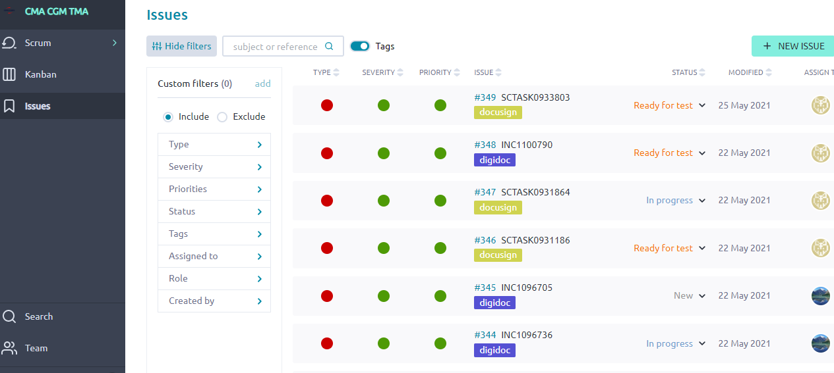
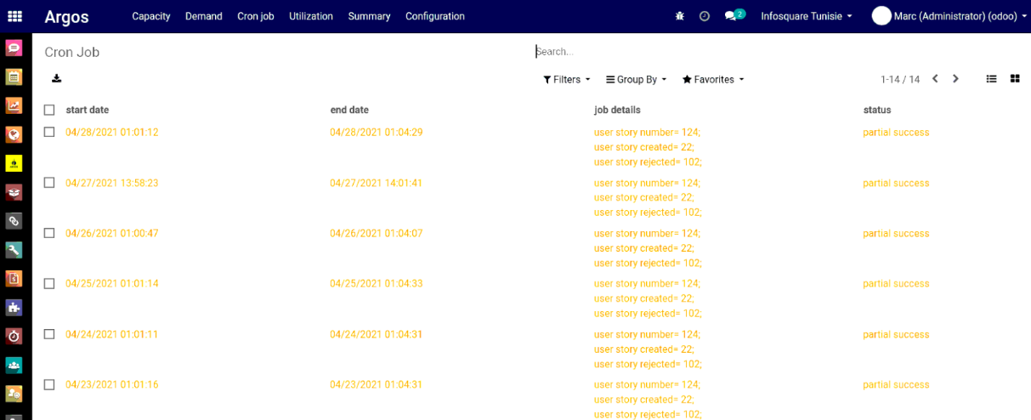
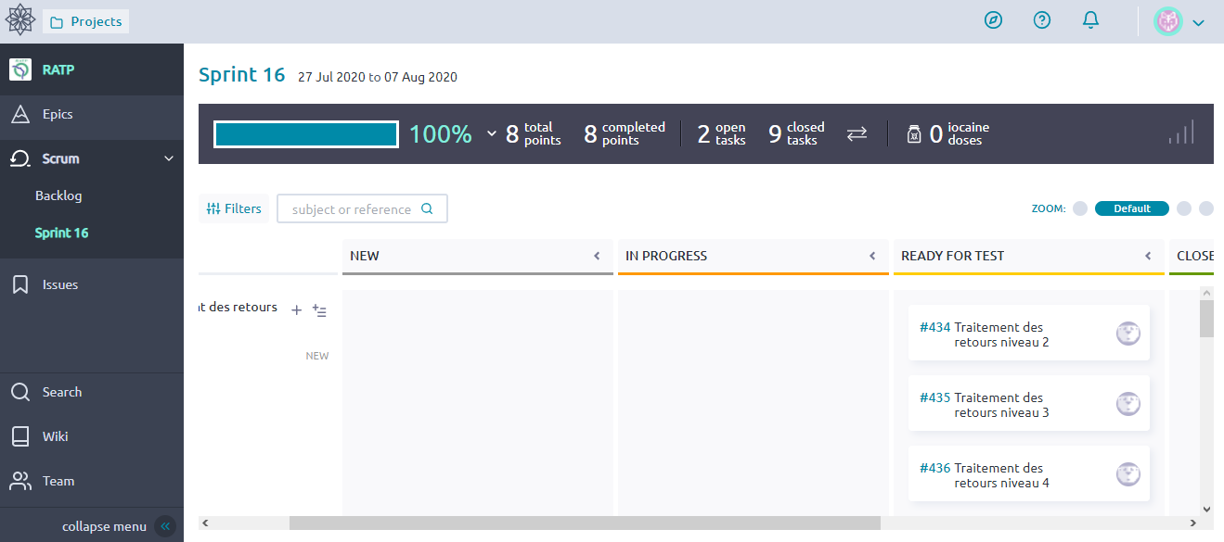
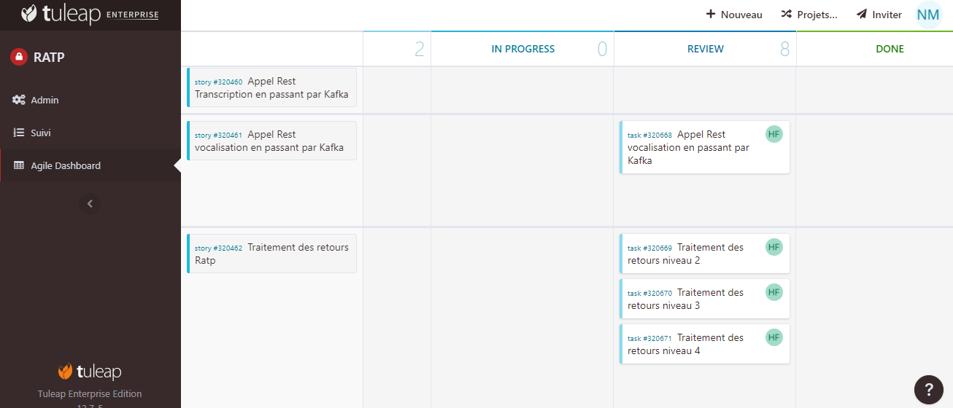
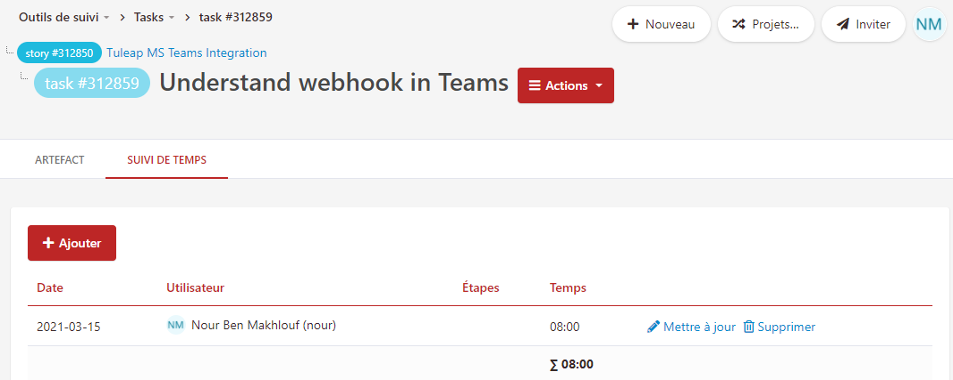
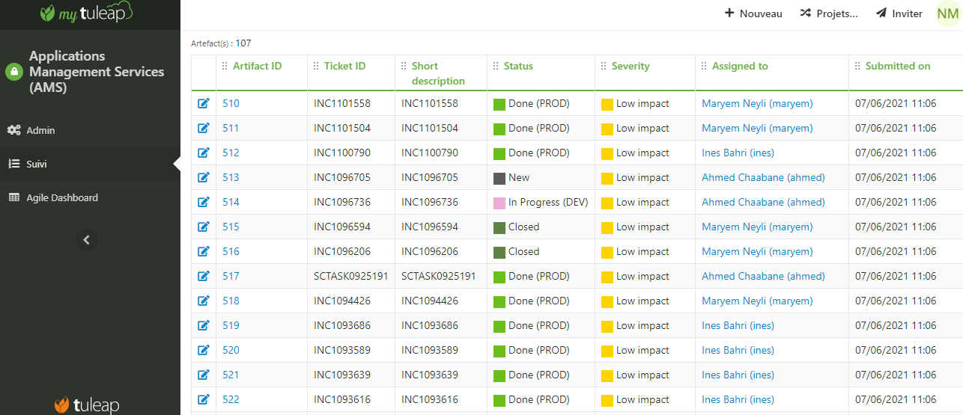
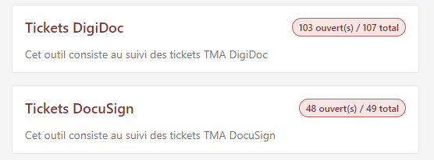
Réalisation
Développement continu
Intégration continue et déploiement continu
Surveillance continue
Intégration Tuleap-Odoo :
Configuration du time tracking dans Tuleap et l’envoi du temps passé sur les user story par chaque utilisateur à Odoo
Migration de Taïga vers Tuleap :
Migration des données des projets « Ratp » et « CMA-CGM TMA » de Taïga vers Tuleap
17
Notes:
Dans cette partie, nous avons développé un script python pour migrer les deux projets « Ratp » et « CMA-CGM TMA » de Taïga vers Tuleap. J’ai pris le sprint 16 du projet RATP comme exemple dans les figures, la première montre l’interface dans taïga et la deuxième montre l’interface dans Tuleap du même sprint.
Ici nous montrons la migration du projet CMA-CGM TMA, en faite nous avons divisé le projet sur deux outils de ticketing « digidoc » et « docusign » comme montré dans la figure puis nous avons fait la distinction selon le tag. Ceci les deux interfaces dans taiga et tuleap.
Commençant par Tuleap et Odoo, nous avons configuré le time tracking dans Tuleap et en se basant sur les appels rest api, nous avons écrit un script qui envoie le temps passé sur les user stories d’un projet par chaque utilisateur à Odoo.

Slide 18
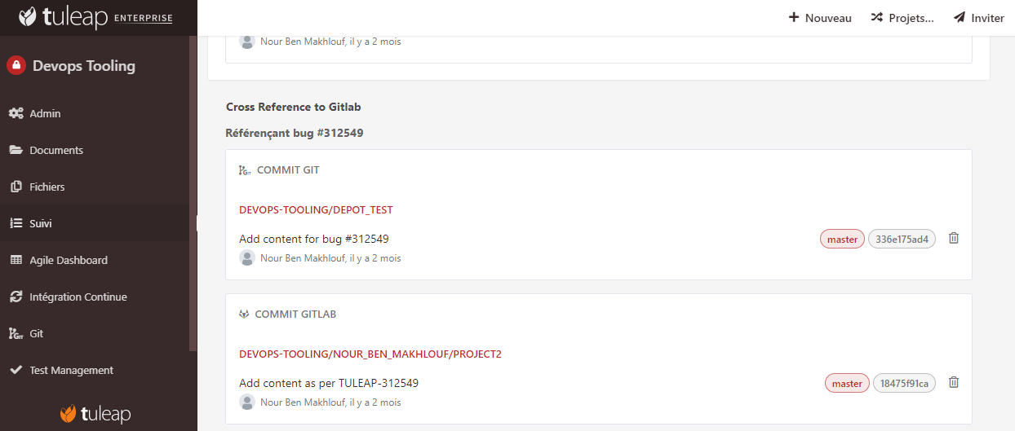
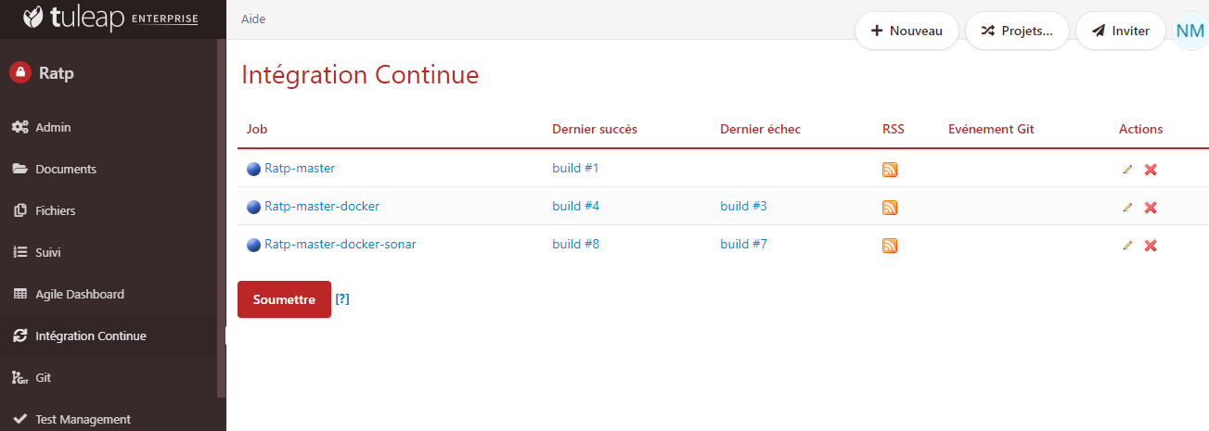
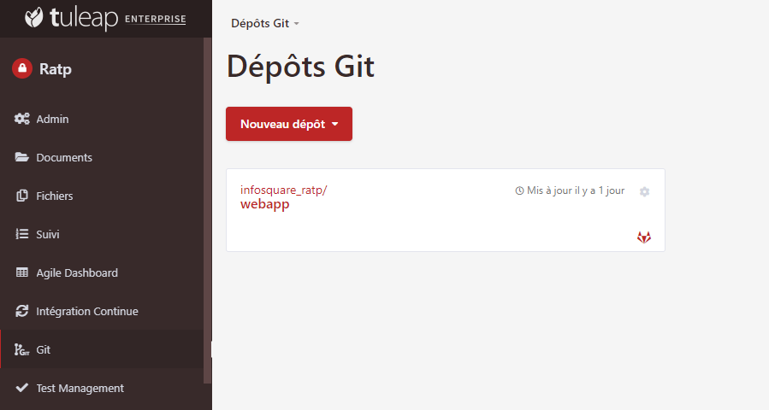
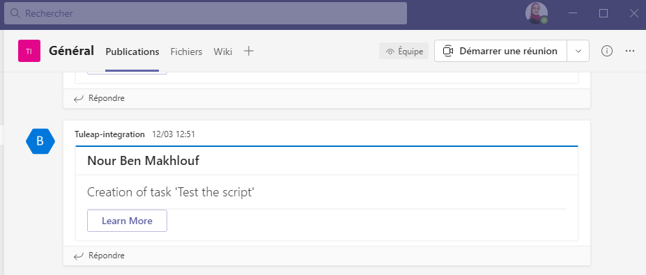
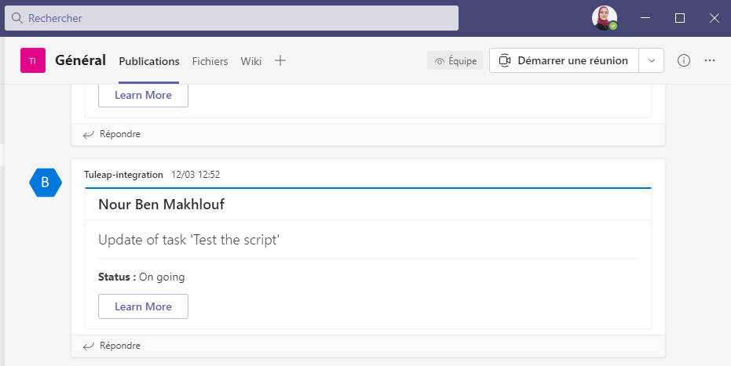
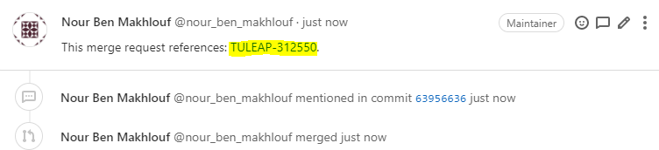
Réalisation
Développement continu
Intégration continue et déploiement continu
Surveillance continue
Intégration Tuleap-Gitlab :
Introduire les projets de Gitlab dans l’interface dédiée sur Tuleap
Faire référence aux artefacts de Tuleap dans Gitlab et vis versa
Intégration Tuleap-Microsoft Teams :
Configuration pour recevoir les notifications de création et de mise à jours de statut des tâches dans l’équipe « Ratp » sur Teams
Intégration Tuleap-Jenkins:
Configuration pour voir la liste des jobs de Jenkins et les informations concernant les derniers builds réussis et échoués
18
Notes:
.Puis nous avons intégré Tuleap et Gitlab de façon qu’on puisse voir les projets Gitlab et y accéder par l’interface « git » de Tuleap comme le montre la première figure. On peut aussi faire référence à un artefact de Tuleap dans Gitlab, ou faire référence à un commit ou merge request dans Tuleap comme le montre la deuxième figure.
Pour l’intégration de Microsoft Teams avec Jenkins, on est devenu capable de recevoir les notifications concernant les builds de Jenkins dans l’équipe « Ratp » sur Teams.
Et pour Tuleap- Jenkins, nous avons fait la configuration pour voir la liste des jobs de Jenkins et les informations concernant les derniers builds réussis et échoués. Dans la figure, nous avons ajouté trois jobs Jenkins pour le projet RATP.
Par l’intégration avec Gitlab, nous pouvons recevoir les notifications des commits et pull requests du projet « InfosquareRatp / WebApp » dans l’équipe « Ratp » sur Teams. Par l’intégration avec Tuleap, nous pouvons recevoir les notifications de création et de mise à jours de statut des tâches dans l’équipe « Ratp » sur Teams. Dans cette partie il y avait pas de configuration prête donc nous avons utilisé les Webhooks et fait le mapping des formats de données. J’ai mis des captures du résultat de cette intégration.

Slide 19
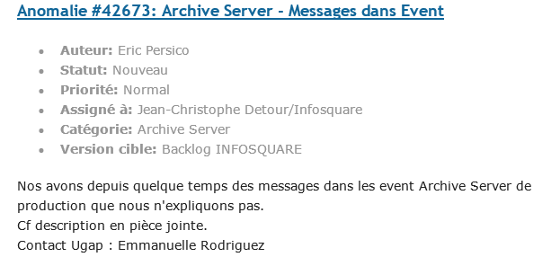
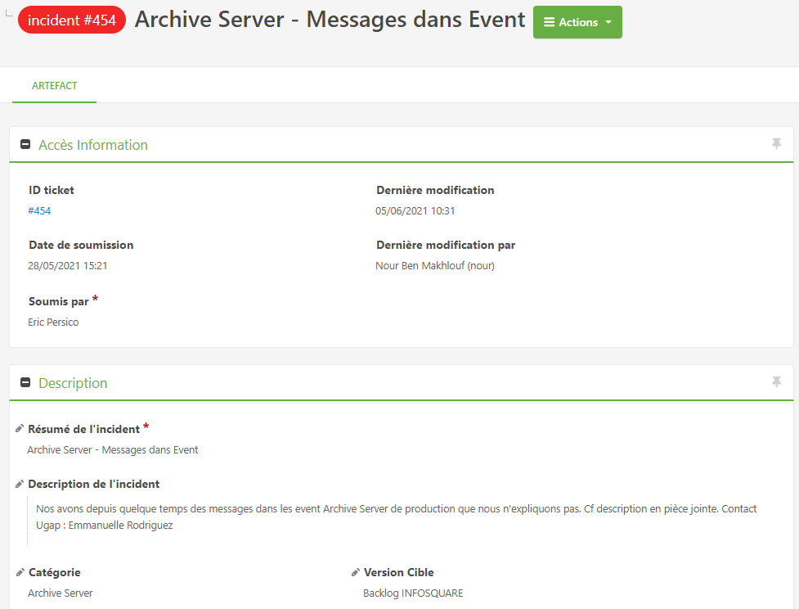
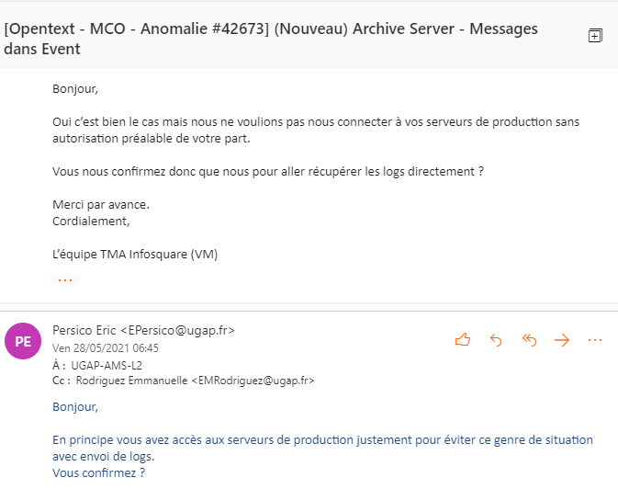
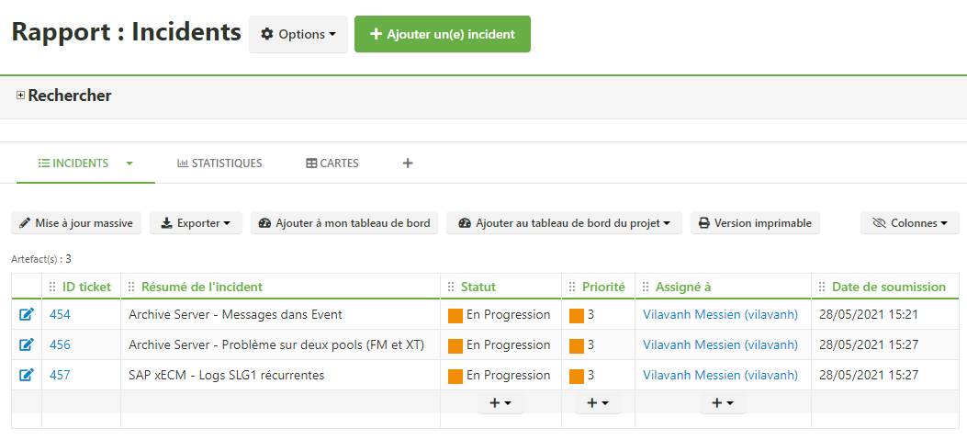
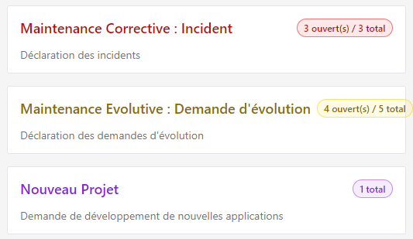
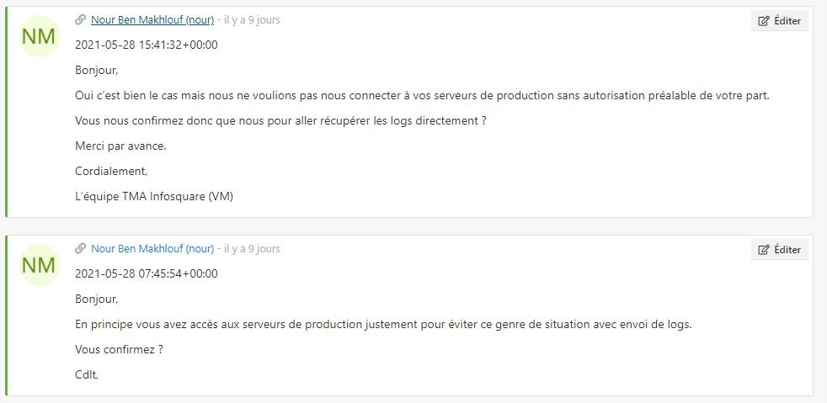
Réalisation
Avant traitement
Développement continu
Intégration continue et déploiement continu
Après traitement
Surveillance continue
Intégration Tuleap-Microsoft Outlook
Configuration d’une interface Tuleap pour le traitement des tickets de UGAP
Traitement automatique des incidents et des demandes d’évolution de UGAP reçus par email
Saisie automatique des emails échangés avec UGAP dans la section des commentaires de Tuleap
19
Notes:
Et pour l’intégration Tuleap-Microsoft Outlook, d’abord, nous avons configuré une interface TMA pour UGAP où on peut ajouter les informations sur les projets, les incidents et les demandes d’évolution. Puis, nous avons développé un script python pour traiter automatiquement les incidents et les demandes d’évolution de UGAP reçus par email. Ce script sert aussi à garder une trace des emails échangés dans la section des commentaires de Tuleap. Après cette étape, j’ai fait la documentation des codes et des configurations faites. Dans ces figures j’ai mis l’interface configurée accessible par le client UGAP.
Ici j’ai mis un incident avant et après traitement
Et quelques emails échangés avant et après traitement.

Slide 20
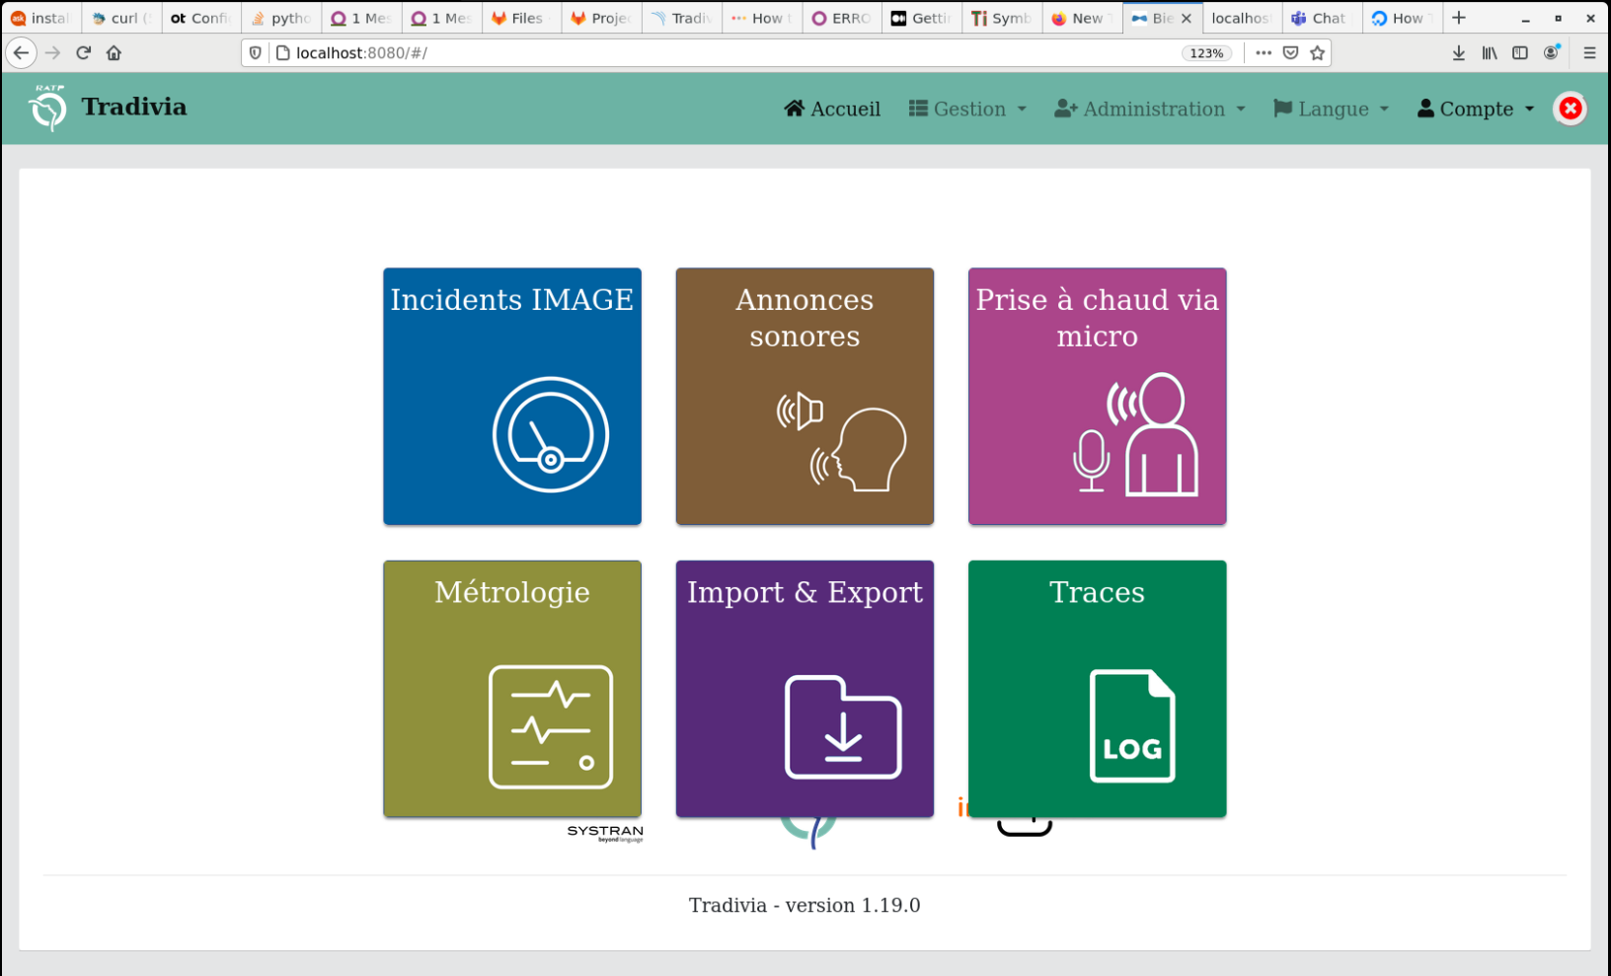
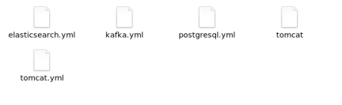
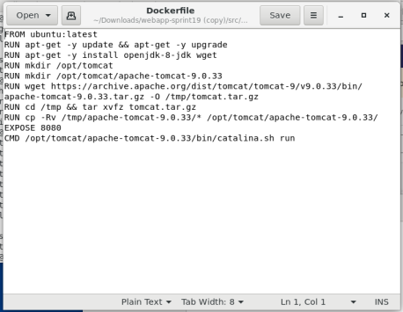
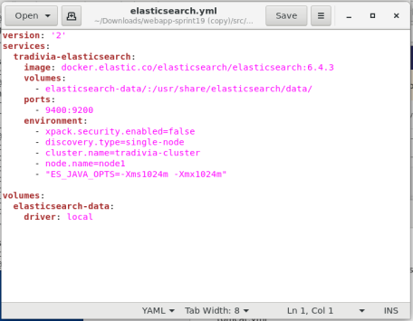
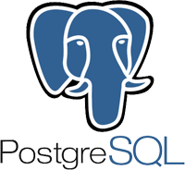

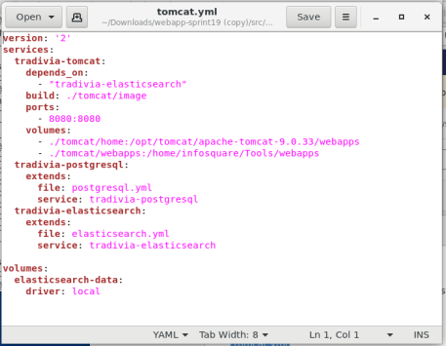




Réalisation
Développement continu
Intégration continue et déploiement continu
Surveillance continue
Déploiement de l’application Tradivia sur Docker
20
Notes:
Arrivons au déploiement de l’application Tradivia avec Docker, cette application necessite l’installation d’elasticsearch postgres et kafka. Donc nous avons d’abord préparé une image docker du serveur tomcat ou nous avons mi l’application, puis nous avons préparé un container pour tomcat, un pour elasticsearch, un pour postgres et deux autres pour kafka et zookeeper. Nous avons utilisé docker-compose pour assurer l’exécusion de l’application à multi-conteneurs. Ce que nous avons obtenu comme résultat, le déploiement de l’application Tradivia avec le lancement d’une seule commande Docker.
Là vous trouvez le dockerfile qui nous permis de construire l’image de tomcat et les docker-compose de postgres, kafka, tomcat et elasticsearch qui nous ont permis de créer les conteneurs.

Slide 21





Réalisation
Développement continu
Intégration continue et déploiement continu
Surveillance continue
Développeur
Gitlab
Jenkins
Tests backend et frontend
Analyse de qualité de code
Déploiement sur Docker
21
Notes:
Arrivons à la chaine d’intégration continue, nous avons mis en place un pipeline Jenkins qui permet de:
récupérer le code source du projet Ratp de Gitlab
faire le build du code source, exécuter les tests frontend et backend
Et enfin lancer des analyses de qualité de code et envoyer les résultats à SonarQube
Récupération du code source de Gitlab
Le build du code source
L’exécution des tests frontend et backend
Le lancement des analyses de qualité de code et l’envoi des résultats à SonarQube

Slide 22

Réalisation
Développement continu
Intégration continue et déploiement continu
Surveillance continue
Installation de Logstash, Elasticsearch et Kibana
Installation de Metricbeat
22

Slide 23
Introduction
Problématique
Solution
Réalisation
Conclusion
1
2
3
4
5
Conclusion
Perspectives
Organisme d’accueil
Contexte du projet
Problématique
Besoin
Solution proposée
Architecture de la solution
Conception UML
Développement continu
Intégration continue et déploiement continu
Surveillance continue
23

Slide 24
Conclusion
Conclusion
Perspectives
La centralisation des données
La mise en place une chaîne d’intégration continue et déploiement continu.
Mise en place du Dashboard
Maintenance des serveurs de Jenkins et SonarQube
24
Notes:
Pour conclure, dans ce projet nous avons réussi à assurer
Ce projet peut être amélioré dans le futur par

Slide 25

Merci pour votre attention

